Slide 1




Энергетика линии связи и оценка качества принятого сигнала

Slide 2
План лекции
Предел Шеннона
Энергетика линии связи
Аддитивный белый гауссовский шум
Метрики BER, MER
Домашнее задание

Slide 3
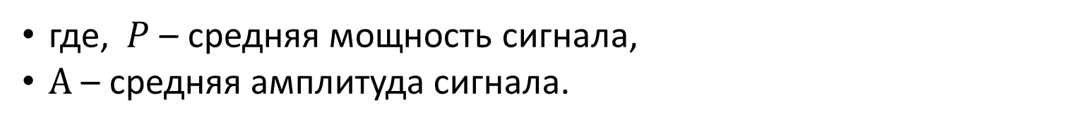
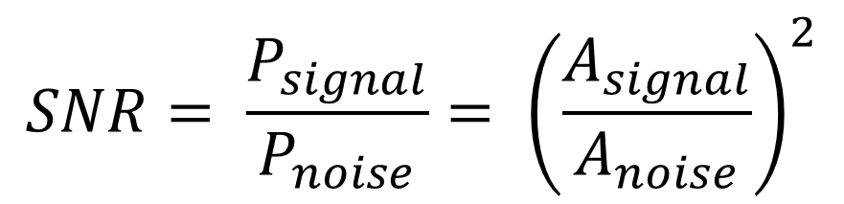
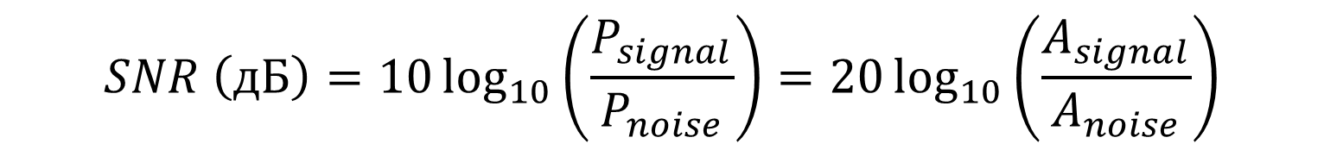
Отношение сигнал-шум SNR (signal-to-noise ratio)
$$SNR= \frac{P_{signal}}{P_{noise}}= {\left(\frac{A_{signal}}{A_{noise}}\right)}^{2}$$
$$SNR \left(дБ\right)=10\log_{10}\left(\frac{P_{signal}}{P_{noise}}\right)=20\log_{10}\left(\frac{A_{signal}}{A_{noise}}\right)$$
где, $P$– средняя мощность сигнала,
$А$ – средняя амплитуда сигнала.

Slide 4
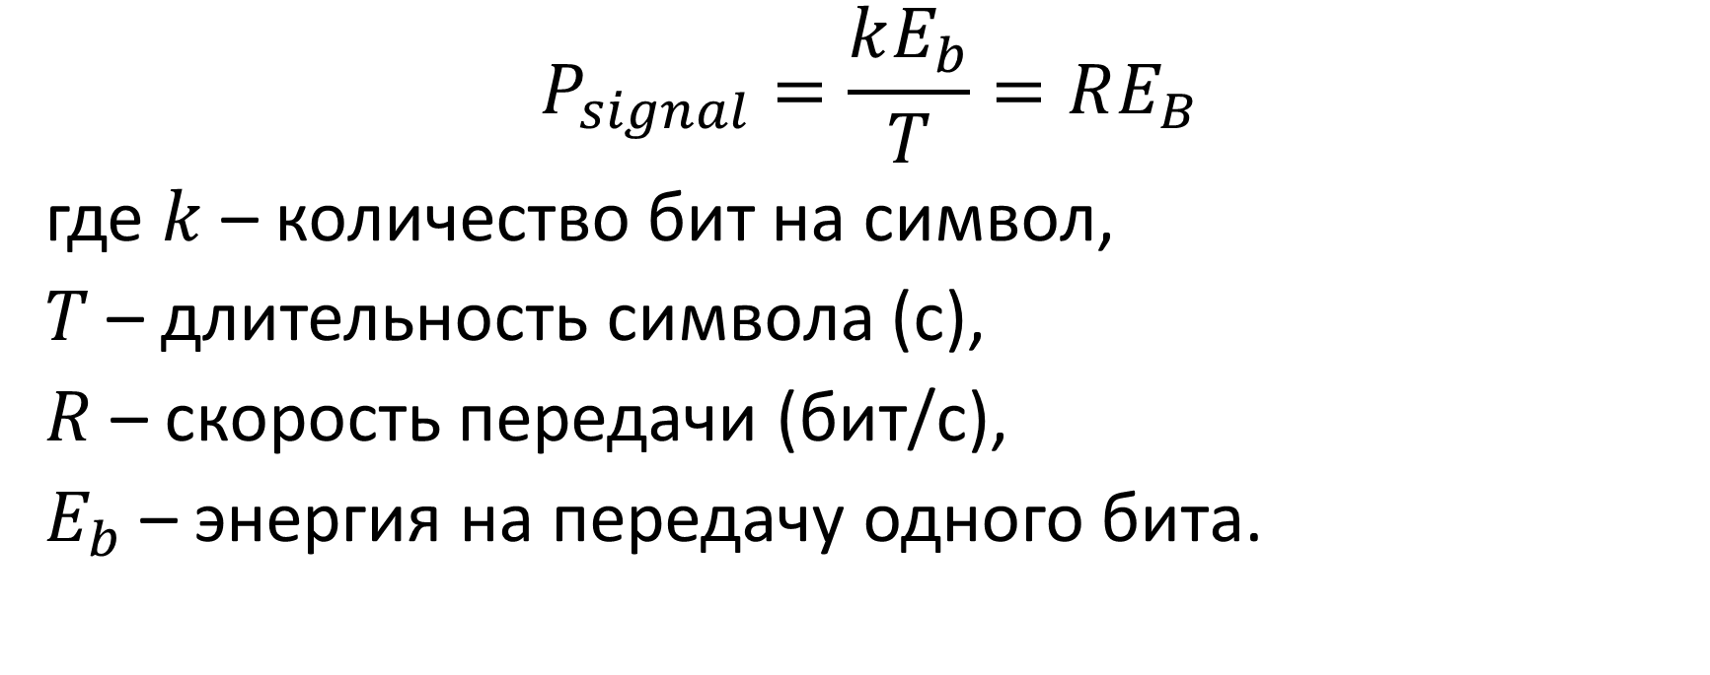
Энергия на передачу одного бита в канале
$$P_{signal}=\frac{kE_{b}}{T}=RE_{B}$$
где $k$ – количество бит на символ,
$T$ – длительность символа (с),
$R$ – скорость передачи (бит/с),
$E_{b}$ – энергия на передачу одного бита.

Slide 5
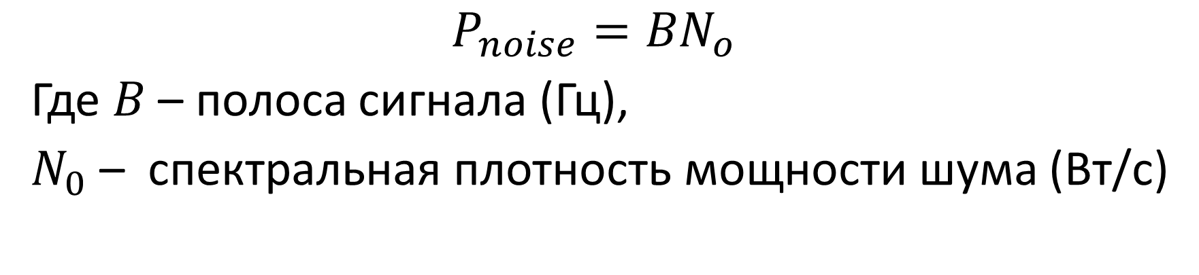
Спектральная плотность мощности шума
$$P_{noise}={BN}_{o}$$
Где $B$ – полоса сигнала (Гц),
$N_{0}$ – спектральная плотность мощности шума (Вт/с)

Slide 6
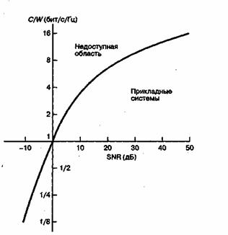
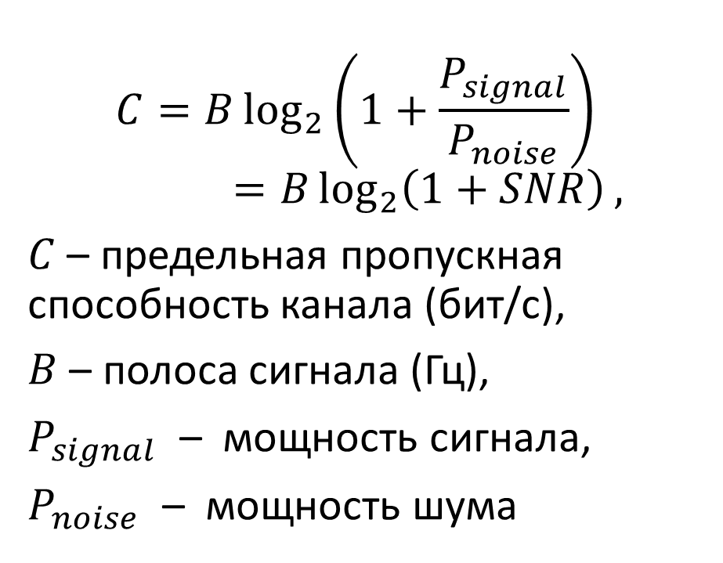
Предел Шеннона (теорема Шеннона — Хартли)
$$C=B\log_{2}\left(1+\frac{P_{signal}}{P_{noise}}\right)=B\log_{2}\left(1+SNR\right),$$
$C$ – предельная пропускная способность канала (бит/с),
$B$ – полоса сигнала (Гц),
$P_{signal}$ – мощность сигнала,
$P_{noise}$ – мощность шума
К.Шеннон «РАБОТЫ ПО ТЕОРИИ ИНФОРМАЦИИ И КИБЕРНЕТИКЕ»,
ИЗДАТЕЛЬСТВО ИНОСТРАННОЙ ЛИТЕРАТУРЫ, Москва 1963,
Статья «Математическая теория связи»

Slide 7
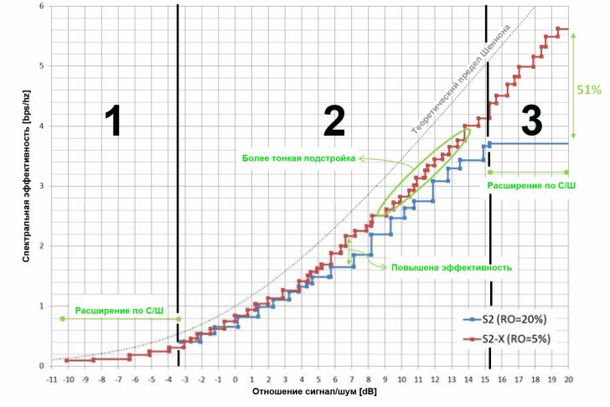
Сравнение систем

Slide 8
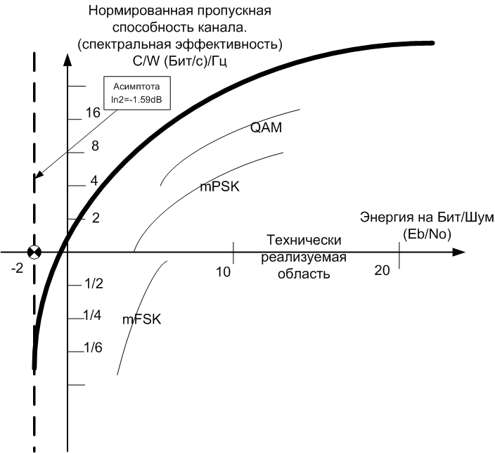
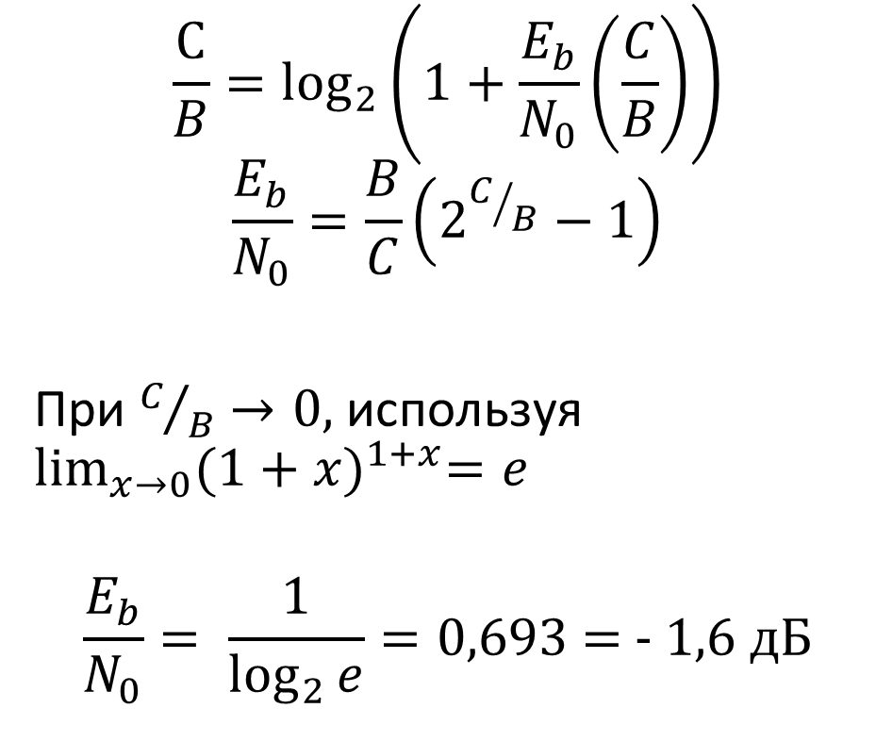
Предел Шеннона
$$\frac{С}{B}=\log_{2}\left(1+\frac{E_{b}}{N_{0}}\left(\frac{C}{B}\right)\right)$$
$$\frac{E_{b}}{N_{0}}=\frac{B}{C}\left(2^{C/B}−1\right)$$
При $C/B→0,$используя $\lim_{x→0}{{(1+x)}^{1+x}=e}$
$$\frac{E_{b}}{N_{0}}= \frac{1}{\log_{2}{e}}=\text{0,693 = - 1,6 }\text{дБ}$$

Slide 9
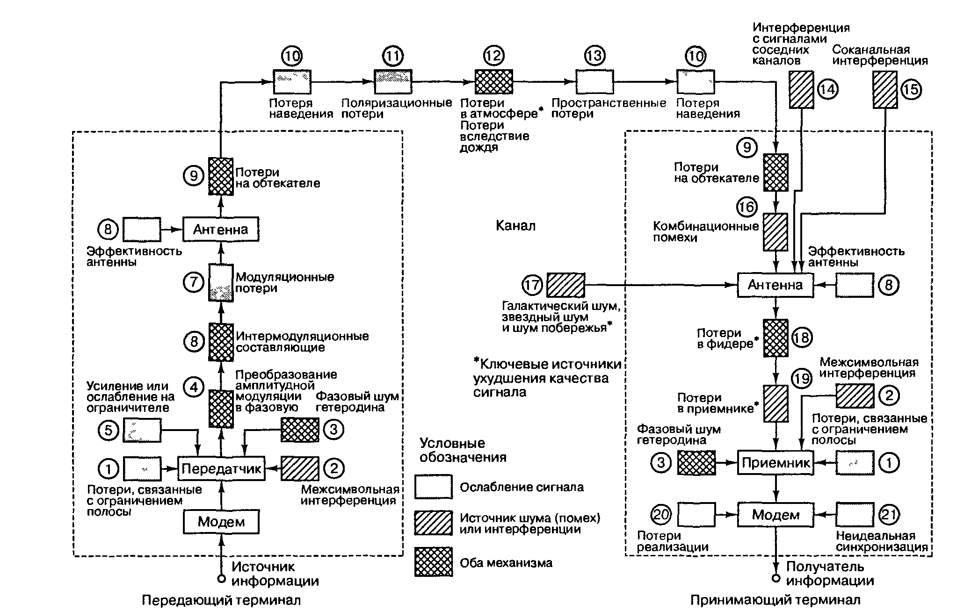
Бюджет линии связи
Б. Скляр «Цифровая связь», второе издание, М.: Вильямс, 2003

Slide 10
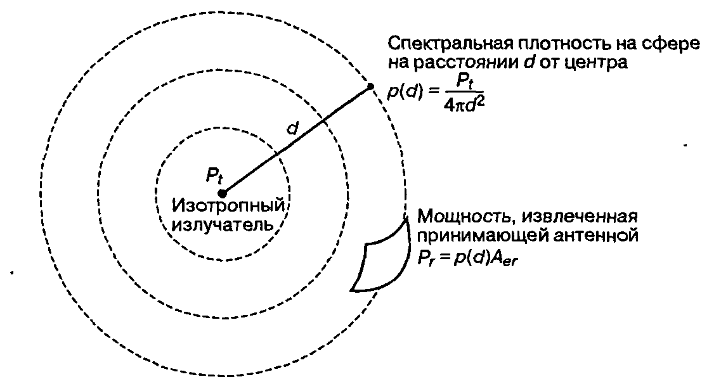
Распространение в свободном пространстве

Slide 11
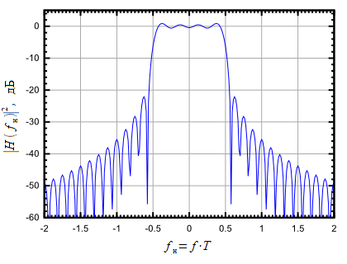
Потери на фильтрах

Slide 12
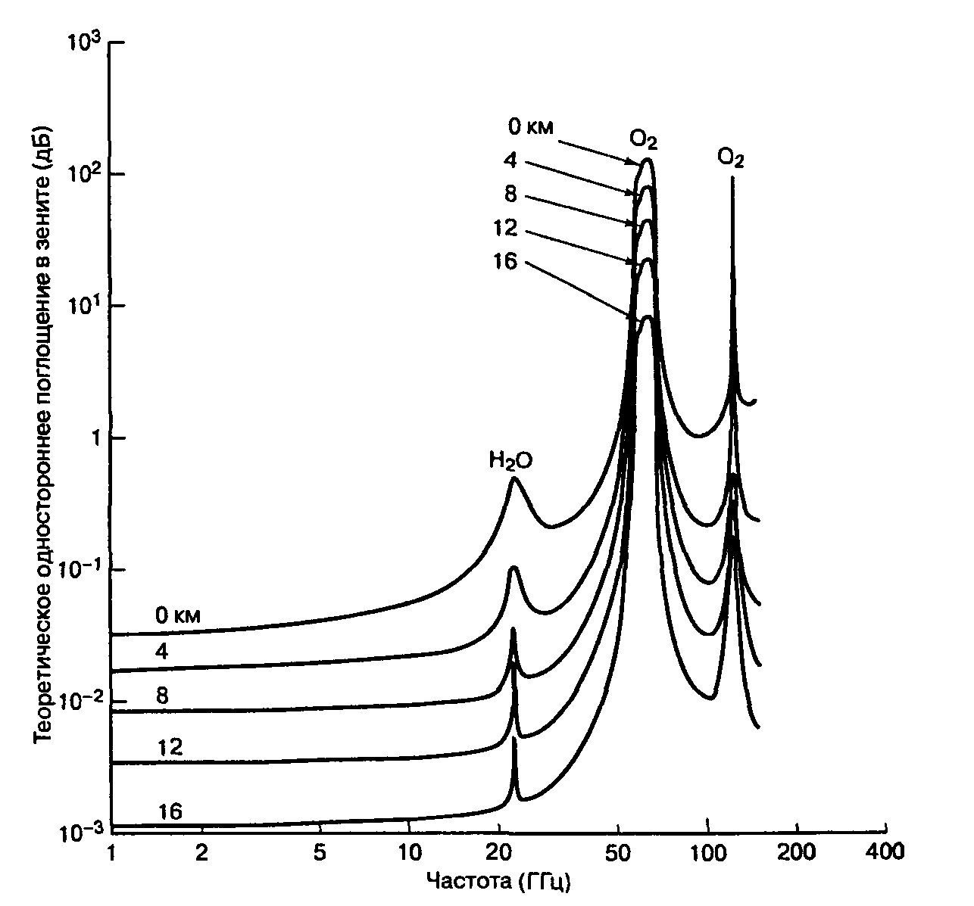
Погода
Рекомендация МСЭ-R P.841-5
Рекомендация МСЭ-R P.678-3

Slide 13
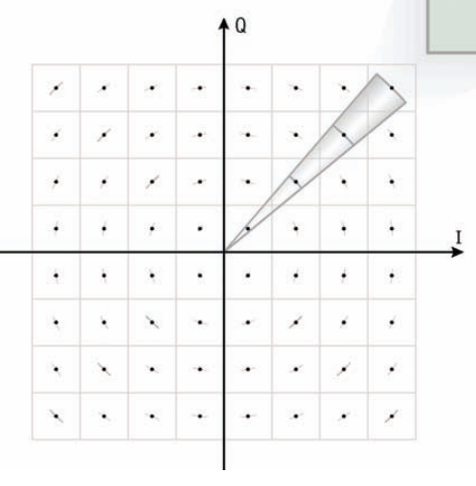
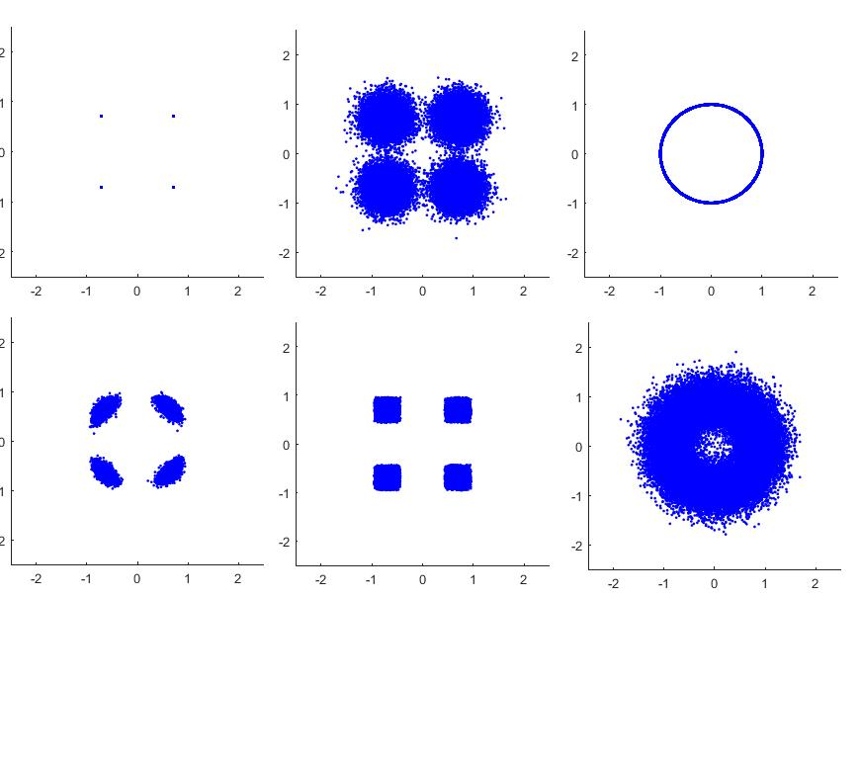
Фазовый шум гетеродина

Slide 14
Неточность синхронизации

Slide 15
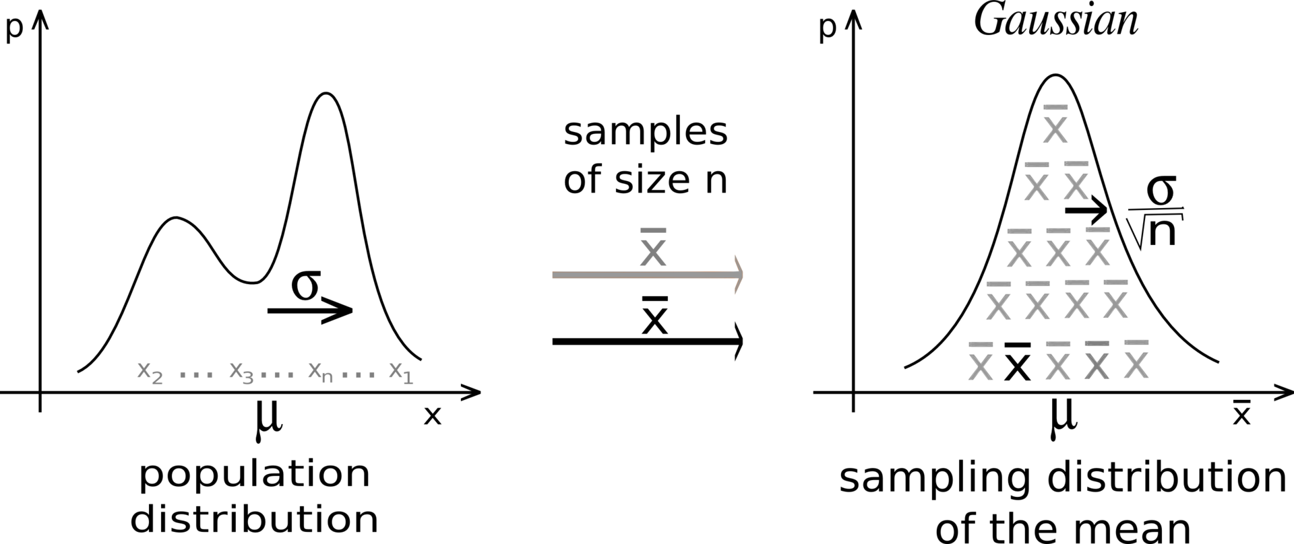
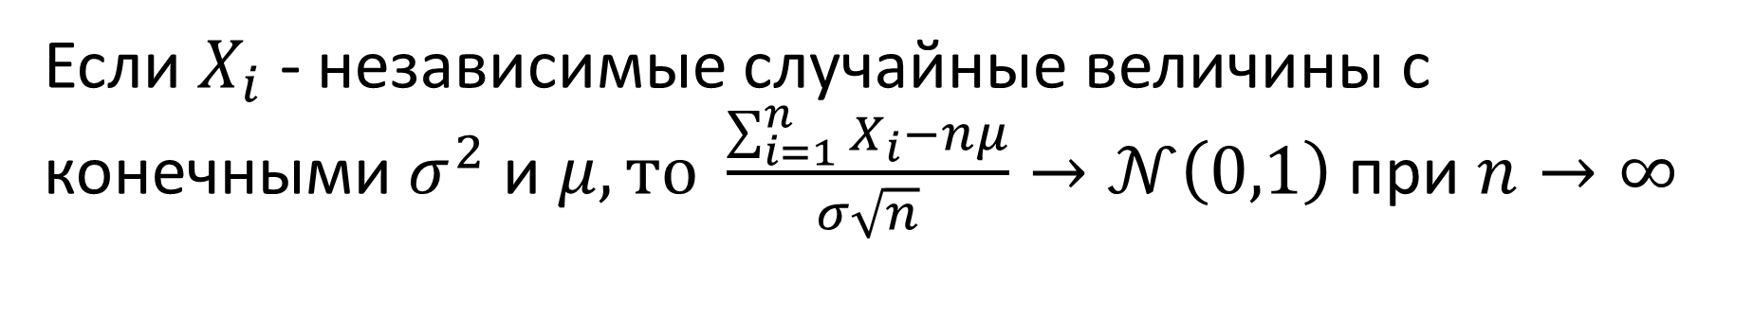
Центральная предельная теорема
Если $X_{i}$ - независимые случайные величины с конечными $σ^{2}$ и $μ, то \frac{\sum_{i=1}^{n}{X_{i}−nμ}}{σ\sqrt{n}}→𝒩\left(0,1\right)$ при $n→∞$

Slide 16
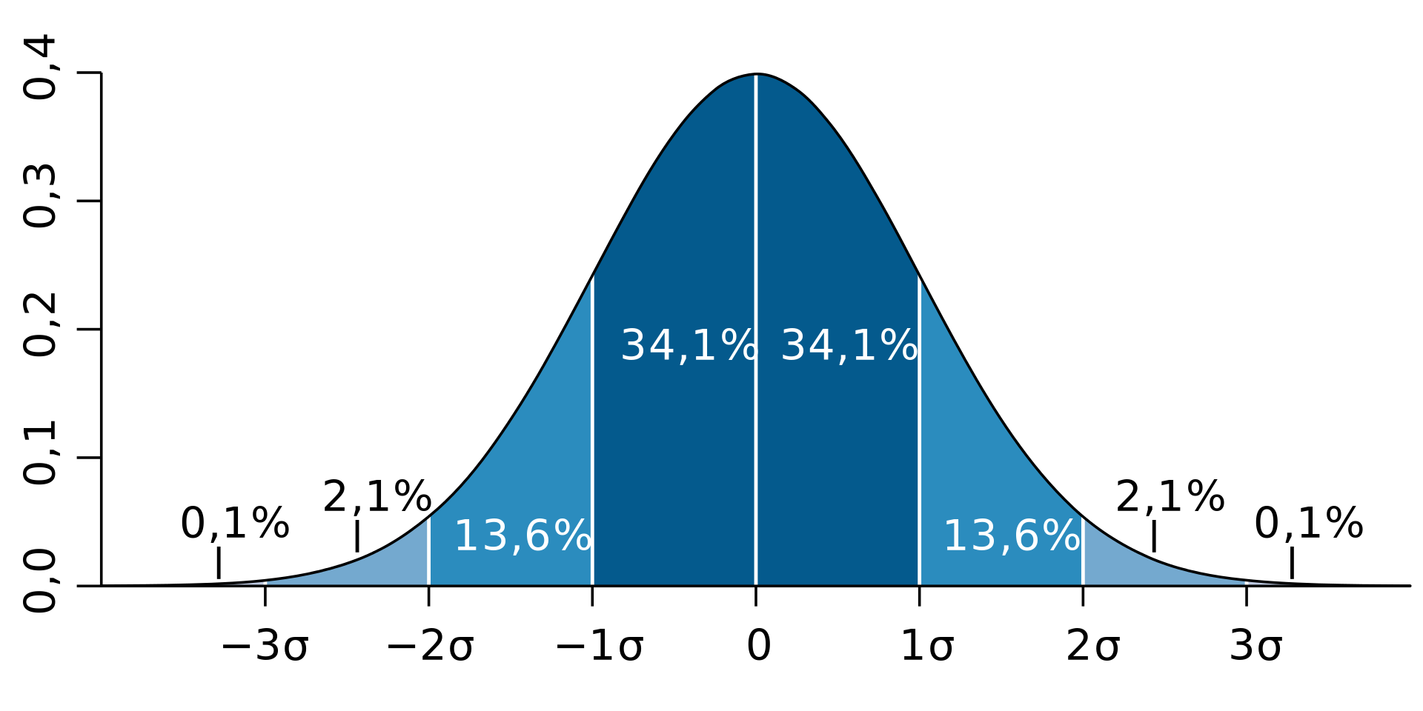

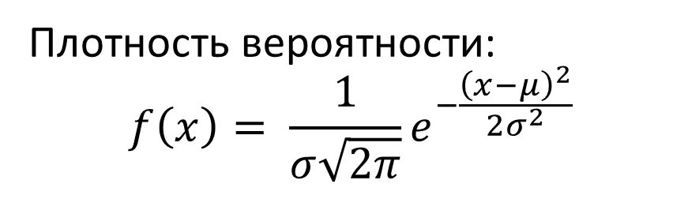
Нормальное распределение
Плотность вероятности:
$$f\left(x\right)= \frac{1}{σ\sqrt{2π}}e^{−\frac{{\left(x−μ\right)}^{2}}{2σ^{2}}}$$

Slide 17
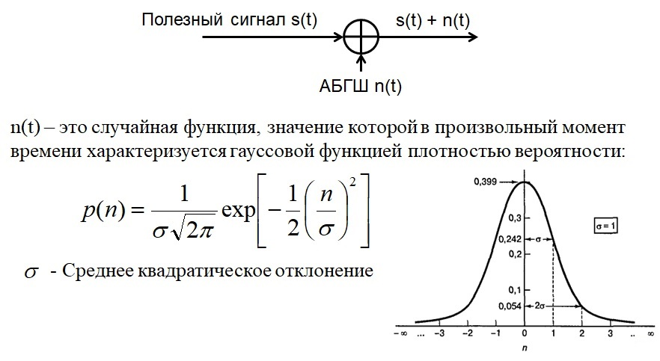
Базовая модель канала связи

Slide 18
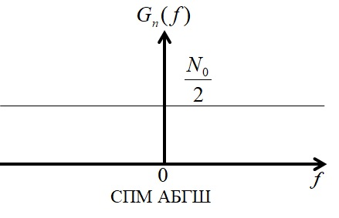
Аддитивным белым гауссовский шум (АБГШ)
Спектральная плотность мощности АБГШ равномерна и бесконечна.

Slide 19
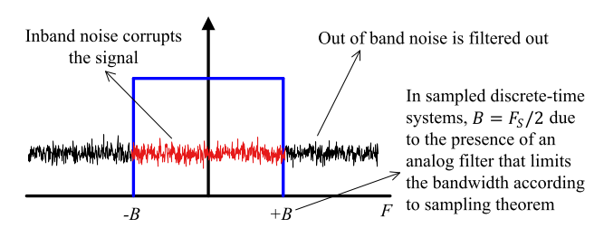
Считается только шум, входящий в полосу

Slide 20
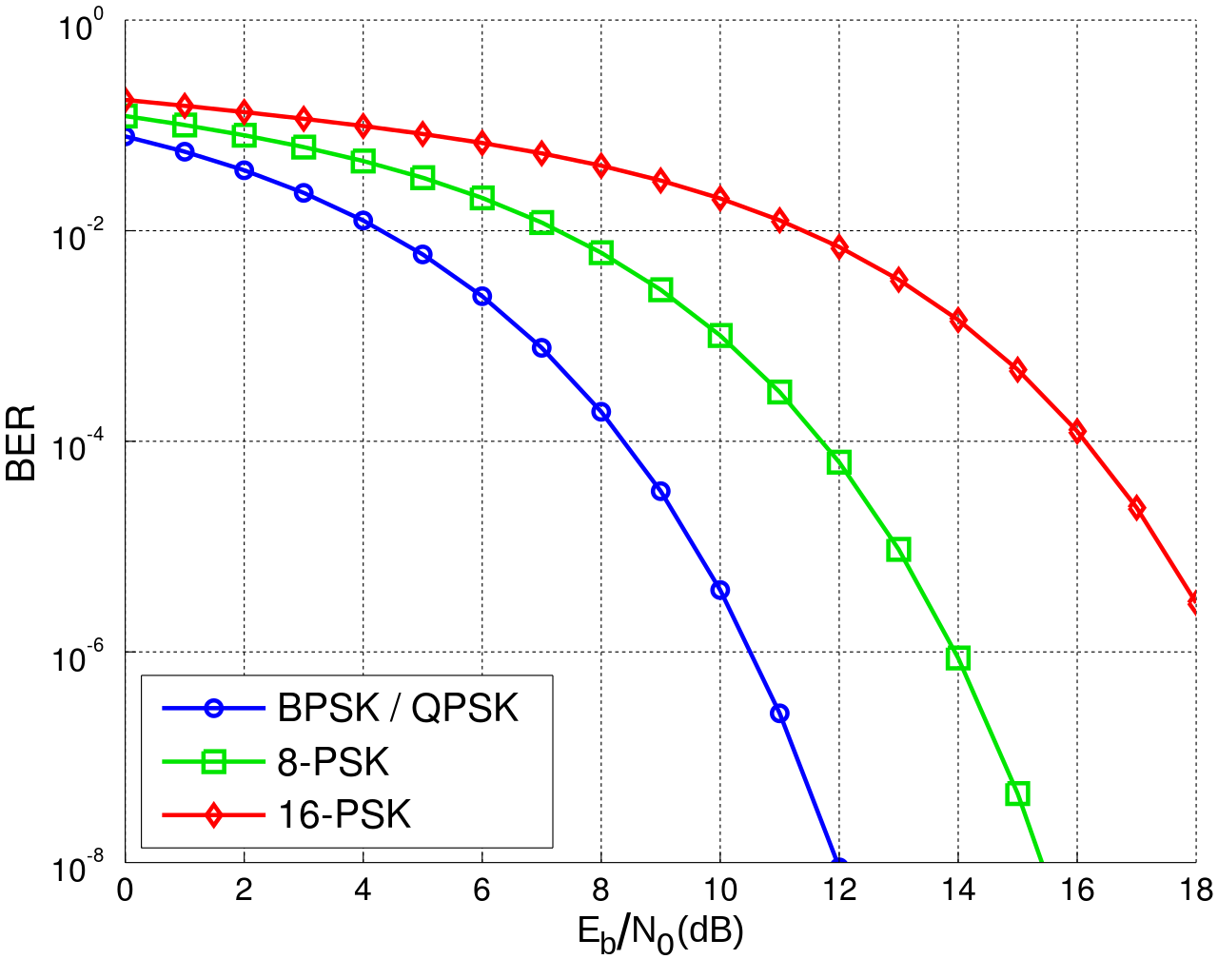
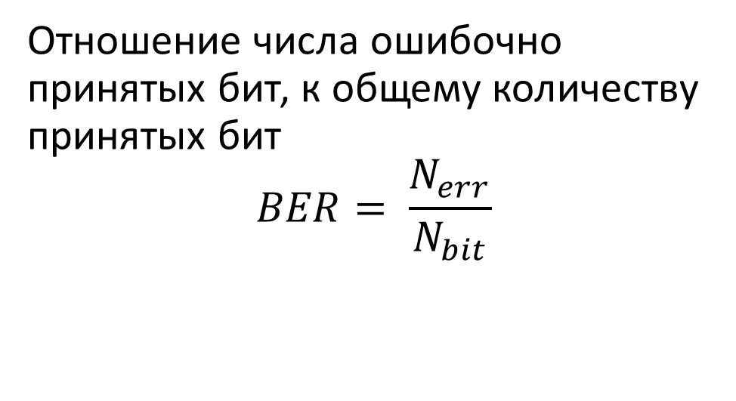
BER (bit error rate)
Отношение числа ошибочно принятых бит, к общему количеству принятых бит
$$BER= \frac{N_{err}}{N_{bit}}$$

Slide 21
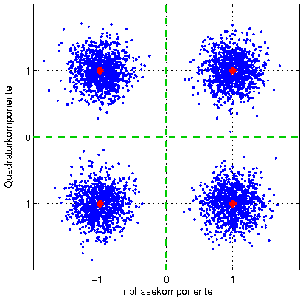
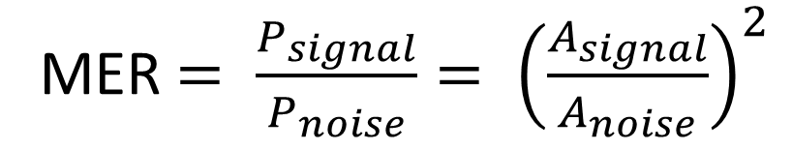
MER(Modulation error ratio)
MER $= \frac{P_{signal}}{P_{noise}}= {\left(\frac{A_{signal}}{A_{noise}}\right)}^{2}$

Slide 22
Спасибо за внимание
Мы ждем вас в следующем занятии

